Slide 1
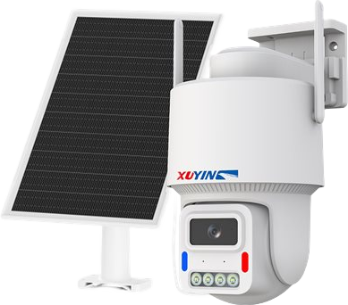
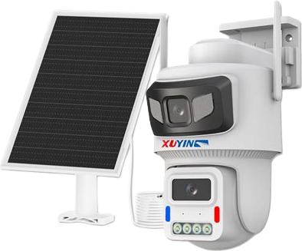
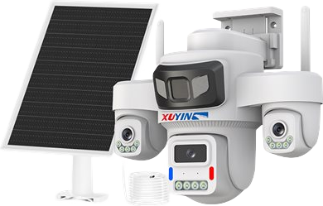
SALES TRAINING · OUTDOOR PT CAMERA
全新私模 AOV 摄像机
外观结构五大卖点 · 销售培训手册
安防户外无线 AOV 球机 · 结构设计篇 · 2026 新模
Notes:
各位销售同事，今天我们培训的是这款全新开模的 AOV 户外摄像机。
这一页先建立整体印象：白色一体化外观、双天线、壁装支架、4 颗补光灯。
接下来的 ，我们把它外观结构上的 4 个核心卖点一个一个讲透，每个卖点都对应一个客户痛点，大家对客户讲的时候直接套用。

Slide 2
PRODUCT OVERVIEW · 02
白色一体化球机
专为户外无线监控设计
本款为全新开模 AOV 室外球机，主打无线壁装、全天候户外使用。
外观为纯白一体化壳体，整机无外露螺丝，面向家用及小型商铺市场。
双天线
4 颗补光灯
外置双天线，无线信号更稳
支持全彩夜视补光
壁装支架
云台球机
支持 355° 旋转、快装结构
水平垂直转动，看护无死角
Notes:
先给客户一个整体印象：这是一款室外无线壁装球机，纯白色一体化外观。
上面这四个是它的基础配置：双天线、4 颗补光灯、壁装支架、云台球机。
但这些不是我们今天要讲的重点，我们的差异化在后面五个结构卖点。

Slide 3
CORE SELLING POINTS · 03
五个结构卖点，对应五个户外安装痛点
01
支架 355° 自由旋转 · 防脱落
只有转到对向 360° 才能拆下，平时怎么转都不会掉
02
支架快装设计
先把拖板打墙、批量打完所有支架，最后再把机身套上去
03
整机无螺丝孔外露
雨水不进螺丝孔，不积水、不生锈、不进水
04
PC+ABS+抗UV+防火料外壳
结实、抗高温软化、抗低温开裂、防水灾助燃
05
防水尾线TYPE-C母头连接太阳能板
解决传统尾接硬连接风吹太阳能板充电线导致脱落充电头
Notes:
这一页是今天培训的总纲，五个卖点对应五个客户最常抱怨的户外安装问题。
第一，别家的球机转到某个角度会自己掉下来；第二，别家必须边举着机身边打螺丝，一个人干不了；第三，别家螺丝孔露在外面，下雨半年就锈；第四，别家塑料壳夏天晒软、冬天冻裂、着火还助燃。
接下来我们一个一个拆开讲。

Slide 4
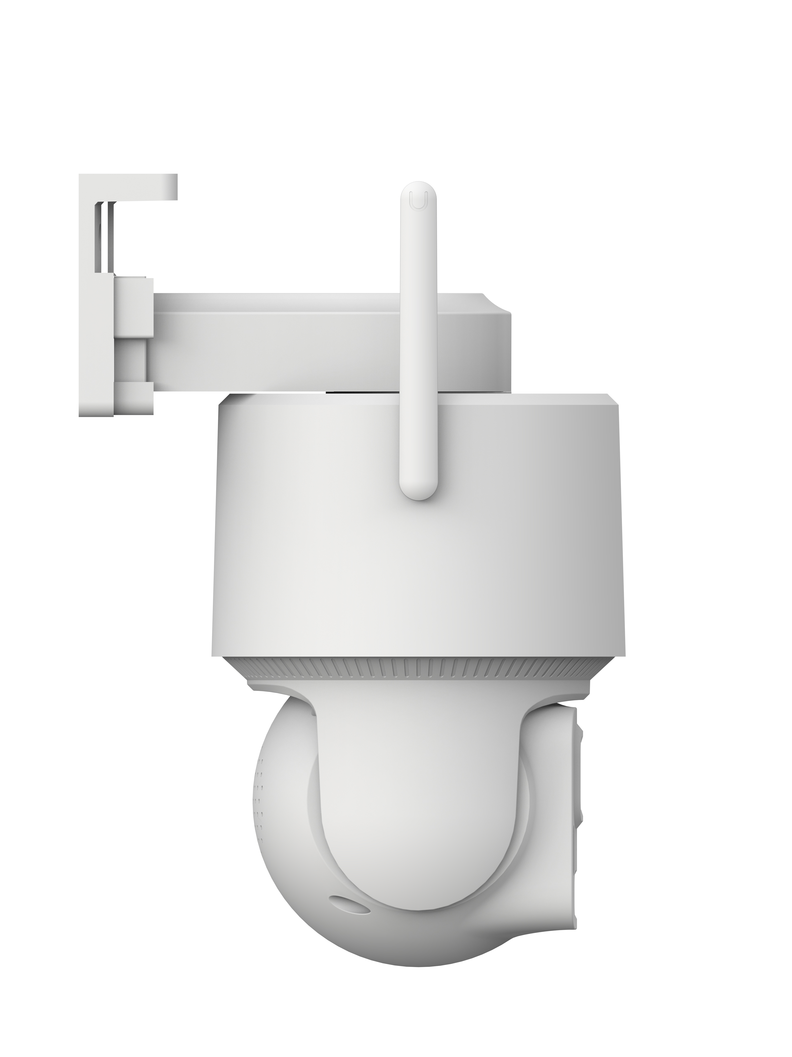
POINT 01 · BRACKET LOCK
355° 自由旋转
怎么转都掉不下来
客户痛点
市面上同类球机转到某一个角度就会自动松脱、直接掉头掉下来，
安装师傅调角度时心里一直悬着，生怕把机器摔了。
本款设计
支架支持 355° 任意角度自由旋转，调视角非常灵活。
只有刻意把机身转到对向 360° 对位的那个唯一位置，
才能把机身从支架上拆下来。
日常任意旋转、风吹震动，机身都不会自己掉。
Notes:
这是第一个卖点。安装师傅都懂，别家球机调着调着自己就掉下来了，摔一次几百块。
我们的结构是：355 度随便转，只有转到对面那个唯一的对位标记，才能把机器提下来。
给客户演示的时候可以直接现场转给他看——怎么晃都不掉，让他自己找那个对位角度。

Slide 5
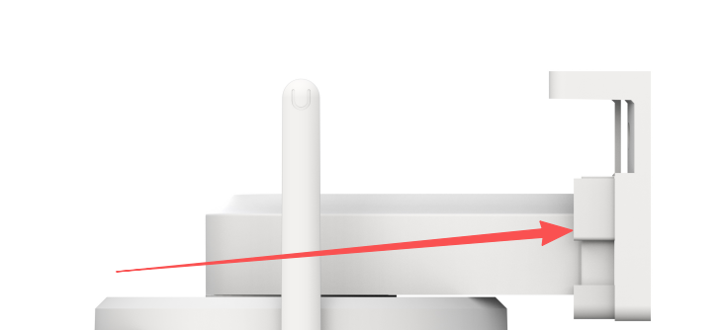
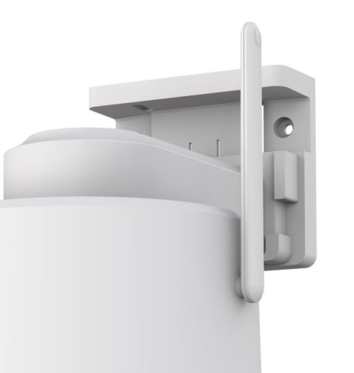
POINT 02 · QUICK MOUNT
支架快装：先打拖板，再挂机
安装师傅不用再单手举着摄像机、另一只手摸螺丝，
一个人也能高效完工。
1
先把拖板单独打到墙上，定位打孔上螺丝
拖板轻，单手可操作，打孔不抖
2
批量打完所有点位的拖板，一次走完
多机位安装效率显著提升，不用来回递机器
3
最后把机身顺着卡位套上去，咔哒锁定
如图背面所示，拖板卡位直接对接，免拧螺丝
Notes:
这是第二个卖点，专门解决安装效率问题。
别家机器必须边举边拧，一个人根本干不了；我们的拖板可以先单独打墙，打完所有点位的拖板，最后再把机身一个一个挂上去。
多机位项目、商铺监控、别墅监控，这个卖点对安装公司和经销商非常有杀伤力——省工就是省钱。

Slide 6
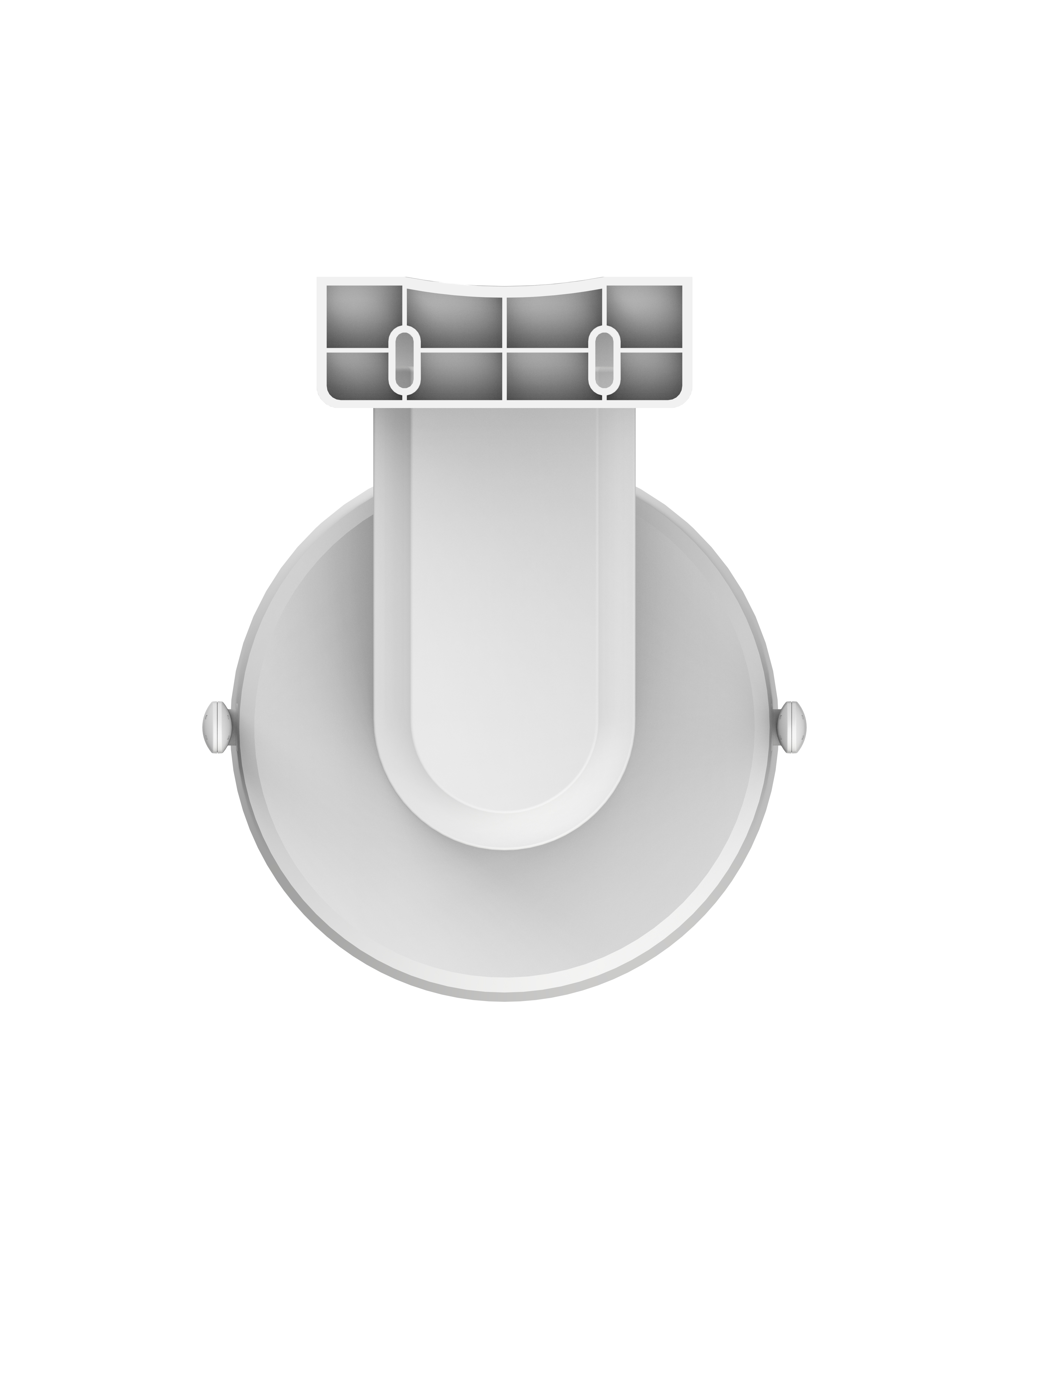
POINT 03 · NO EXPOSED SCREWS
整机无一个螺丝外露
从顶部俯视整机，看不到任何一颗螺丝、
找不到任何一个螺丝孔位。
客户痛点
别家球机螺丝孔露在外面，雨水顺着孔往里灌，
下雨孔位就生锈，一年就开始渗水进机壳。
本款设计
所有螺丝全部藏在壳体内部，外观面零孔位。
雨水没有螺丝孔可以钻，从源头上切断三条隐患：
孔位积水 · 螺丝生锈 · 壳体进水
Notes:
这是第三个卖点，也是外观上最直观的一点。
把机器倒过来给客户看顶部，你会发现找螺丝根本找不到——所有紧固件都藏在壳体内部。
户外产品最怕的就是螺丝孔渗水生锈，这个结构直接把隐患从源头上堵死，对南方多雨地区客户尤其有说服力。

Slide 7
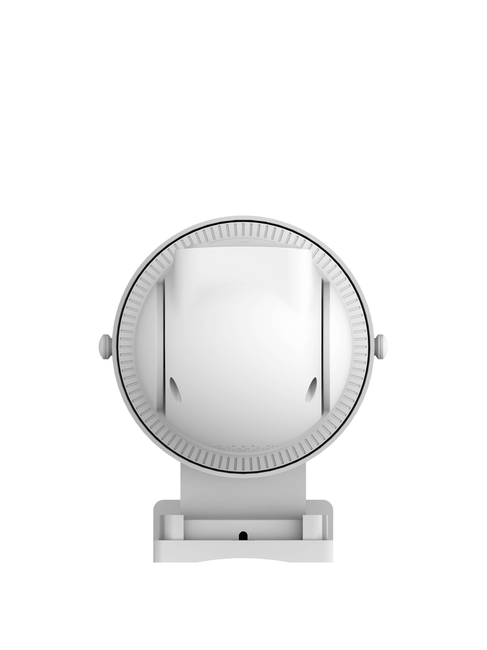
POINT 04 · HOUSING MATERIAL
PC+ABS+抗UV+防火料外壳
四种改性工程料复合配方，专为户外长期暴晒环境设计
结实抗摔
PC+ABS 合成料，抗冲击韧性高，安装磕碰不易裂
抗高温软化
夏天暴晒外壳不发软、不变形、不下垂
抗低温开裂
北方冬天低温脆化不裂壳、不开缝
防水灾助燃
添加防火剂，遇明火不自燃、不助燃
Notes:
第四个卖点讲材料。别家用普通 ABS 塑料，我们是四种料复合：PC 给韧性、ABS 给加工性、抗UV 剂防暴晒粉化、防火剂阻燃。
对客户讲的时候可以浓缩成四句话：摔不烂、晒不软、冻不裂、点不着。
户外产品用三年不发黄、不变形，这就是和廉价白壳机最大的差别。

Slide 8
GUN-BALL VERSION · 进阶款
枪球联动版
在前面四大球机卖点之上，
枪球版再额外叠加两个结构优势。
Notes:
前面讲的是纯球机版本的五个结构卖点。
接下来介绍的是枪球联动版本——上面多了一颗固定枪机，下面还是原来那个可转的球机。
在球机四大卖点全部继承的基础上，枪球版又额外多了两个结构优势，我们一页一页看。

Slide 9
POINT 05 · FIXED GUN MODULE
卡扣式无前后抬头旋转枪机
做到 100% 防水
客户痛点
市面上枪球联动的枪机部分靠旋转调节角度，
旋转轴本身就是天然漏水点，户外用久了容易渗水进机。
本款设计
上部枪机采用 卡扣式固定结构、完全不旋转，
从结构上消除了旋转缝隙这个漏水通道。
没有转轴、没有缝隙，防水等级直接做到 100%，
暴雨环境下枪机部分也不会渗水。
Notes:
这是枪球版新增的第一个卖点。注意看上图，上部黑色这一颗就是枪机，它是固定死的，不转。
别家枪球的枪机要靠旋转轴调角度，那个转轴就是漏水的地方；我们用卡扣把它固定死，没有转轴就没有缝隙，水就进不来。
给客户讲：别家枪球用一年开始渗水，我们这颗枪机结构上就不可能漏水。

Slide 10
POINT 06 · 180° FILL LIGHT
双侧补光灯板
全场景 180° 无暗角
客户痛点
普通枪球只有枪机正前方几颗灯，夜间两侧有暗角，
来人、来车走到灯照不到的区域就看不清楚。
本款设计
枪机左右两侧各搭载一块 独立补光/红外灯板，
配合正前方主镜头，补光角度覆盖 180° 全场景。
夜间来人、来车无论从哪个方向进入监控范围，
都能被照亮，没有死角、没有暗区。
Notes:
这是枪球版第二个新增卖点。看侧面图，黑色枪机两侧突出的就是两块补光/红外灯板。
普通枪球只有前面一颗灯，两侧是黑的；我们左右各一块灯板，补光角度拉到 180 度，整个监控面都亮。
对别墅、商铺、停车场这类大范围夜间监控场景，这是非常直观的卖点——客户自己晚上用一次就知道差别。

Slide 11
FOUR-LENS VERSION · 旗舰款
4 目全景版
一台机器 4 个镜头同时看，
左右各 355° 旋转，全圆 360° 无死角。
Notes:
最后介绍旗舰款——4 目全圆版。
它在枪球版基础上，左右两侧各再加一个可旋转的小镜头，整机一共 4 个镜头同时工作。
下面两页讲清楚它怎么做到一颗机器全圆 360° 无死角。

Slide 12
POINT 07 · FOUR LENS · 355° EACH
4 目同时共看
左右各 355° 旋转
客户痛点
普通枪球只有 2 个镜头，左右两侧还是有盲区，
来人走到侧边摄像头就拍不到。
本款设计
整机共 4 个镜头同时工作：
· 中间 1 颗固定枪机（向前）
· 下方 1 颗云台球机（可转动355° ）
· 左右两侧各 1 颗，均可 355° 旋转
Notes:
这是 4 目版的核心结构：一颗机器上装了 4 个镜头。
中间黑色那颗是固定枪机，正前方看；下面那颗是云台球机，可以转动；左右两侧还各加了一颗小镜头，每一颗都能独立 355° 旋转。
等于一颗机器顶过去四颗用，销售对客户讲的时候直接数：1、2、3、4，四个镜头。

Slide 13
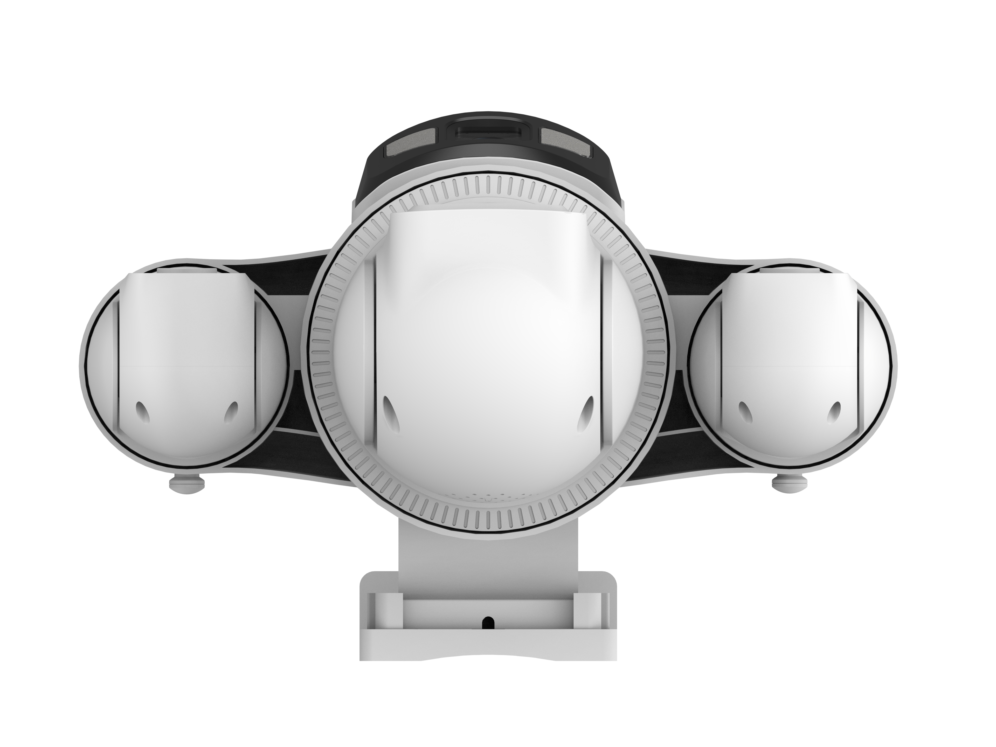
POINT 08 · 360° FULL COVERAGE
4 个角度合起来
全景 360° 无死角
客户痛点
一颗普通球机只能盯一个方向，要覆盖院子、路口、
大门口，过去得装 3–4 台机器才行。
本款价值
一颗机器同时覆盖 前、左、右、下 四个方向，
左右镜头再各 355° 旋转补盲，
等于把过去 3–4 台机器的活，
一颗机器全干完，真正实现 全圆 360° 无死角。
Notes:
这一页讲的是 4 目版对客户的核心价值——省钱。
过去一个院子要覆盖前院、后院、大门口、路口，得装三四台机器，线材、电源、录像都要多份；现在一颗 4 目机器全搞定。
对别墅、商铺、仓库、厂区这些大场景，这就是最强的卖点：一颗顶四颗，无死角。

Slide 14
SELLING SCRIPT · 08
对客户就讲这四句话
客户常见担心
我们的一句话
"转着转着机器会不会掉下来？"
355° 随便转，只有对位那一下才拆得下来
"装一台要两个人，工时太贵"
拖板先打墙、最后挂机，一个人就能干完
"螺丝孔下雨会不会生锈渗水？"
整机找不到一颗外露螺丝，水没地方钻
"外壳晒两年会不会发黄开裂？"
PC+ABS+抗UV+防火料，摔不烂、冻不裂、点不着
Notes:
这一页是给大家直接背诵用的销售话术。
左边是客户最常问的四句话，右边是我们的标准回应，现场演示的时候照着讲就行。
核心思路：客户的担心永远是"装上去会不会出问题"，我们用具体结构而不是形容词来回答。

Slide 15
结构讲到位，单子才稳
355° 防脱落 · 快装支架 · 无螺丝外露 · PC+ABS 抗UV 防火料
卡扣枪机 100% 防水 · 180° 双侧补光 · 4 目共看 · 360° 全圆无死角
NEW MOLD AOV CAMERA · SALES TRAINING
Notes:
培训到这里结束。
回去之后大家把这四句话对着客户练两遍，现场有问题随时反馈产品部。
预祝各位新品大卖。

